Slide 1
第 2 章 数据的搜集
PowerPoint
统计学

Slide 2
第 2 章 数据的搜集
2.1 数据的来源
2.2 调查数据
2.3 实验数据
2.4 数据的误差

Slide 3
学习目标
数据的来源
搜集数据的调查方法
问卷设计
搜集数据的实验方法
数据的误差
数据的质量要求

Slide 4
2.1 数据的来源
2.1.1 数据的间接来源
2.1.2 数据的直接来源

Slide 5
数据的间接来源

Slide 6
系统外部的数据
统计部门和政府部门公布的有关资料，如各类统计年鉴
各类经济信息中心、信息咨询机构、专业调查机构等提供的数据
各类专业期刊、报纸、书籍所提供的资料
各种会议，如博览会、展销会、交易会及专业性、学术性研讨会上交流的有关资料
从互联网或图书馆查阅到的相关资料

Slide 7
系统内部的数据
业务资料，如与业务经营活动有关的各种单据，记录
经营活动过程中的各种统计报表
各种财务，会计核算和分析资料等

Slide 8
二手数据的特点
搜集容易，采集成本低
作用广泛
  分析所要研究的问题
  提供研究问题的背景
  帮助研究者更好地定义问题
  检验和回答某些疑问和假设
  寻找研究问题的思路和途径
搜集二手资料在研究中应优先考虑

Slide 9
二手数据的评估
数据是谁搜集的？
  可信度评估
为什么目的而搜集的？
数据是怎样搜集的？
什么时候搜集的？

Slide 10
数据的直接来源

Slide 11
数据的直接来源
(原始数据)
调查数据
  通过调查方法获得的数据
  通常是对社会现象而言
  通常取自有限总体
实验数据
  通过实验方法得到的数据
  通常是对自然现象而言
  也被广泛运用到社会科学中
    如心理学、教育学、社会学、经济学、管理学等

Slide 12
对于社会经济管理和决策而言，主要通过统计调查的方式获取数据 。
统计调查的方法主要有：普查和抽样调查

Slide 13
普查
为特定目的专门组织的非经常性全面调查
2. 通常是一次性或周期性的
3. 一般需要规定统一的标准调查时间
4. 应用范围比较狭窄
总体

Slide 14
53年 第一次人口普查 6月30日24点
64年 第二次人口普查 6月30日24点
82年 第三次人口普查 7月1日零点
90年 第四次人口普查 7月1日零点
2000年 第五次人口普查 11月1日零点
2010年 第六次人口普查 11月1日零点
2020年 第七次人口普查 11月1日零点

Slide 15
思考：
普查为什么要规定标准时间？

Slide 16
我国第三次人口普查：
1、1979年底国务院成立人口普查领导小
组，1985年11月解散。
2、参加人员：518万普查员、109万普查
指导员、1000万基层干部。
3、经费：4亿人民币、1560万美元。

Slide 17
美国2000年人口普查从1994年开始准备，2000年9月1日调查结束，全部工作要到2003年结束，实际耗资76亿美元。

Slide 18
2.2 调查数据
2.2.1 概率抽样与非概率抽样
2.2.2 搜集数据的基本方法

Slide 19
概率抽样和非概率抽样

Slide 20
概率抽样
也称随机抽样
特点
  按一定的概率以随机原则抽取样本
    抽取样本时使每个单位都有一定的机会被抽中
  每个单位被抽中的概率是已知的，或是可以计算出来的
  当用样本对总体目标量进行估计时，要考虑到每个样本单位被抽中的概率

Slide 21
评价抽样调查组织形式的标准
一、样本单位分布要均匀
均匀意味着误差小，精度高
二、要方便实施调查
节省人力物力财力

Slide 22
预备知识
抽样调查得到的样本数据是可以说明总体的数量特征的，因为
一、抽样误差是可以计算和控制的
二、抽样推断的可靠性是可以计算和控 制的

Slide 23
预备知识
1、 X~N(μ,σ2)
2、 X～N(μ,σ²/n)

Slide 24
概率抽样——简单随机抽样
（一）概念:从总体N个单位中随机地抽取n个单位作为样本，使得每一个样本点都有相同的机会(概率)被抽中
最基本的抽样方法，是其它抽样方法的基础
（二）简单随机抽样的抽样方法
1、抽签方法
2、抽球法
3、利用计算机随机数字发生器

Slide 25
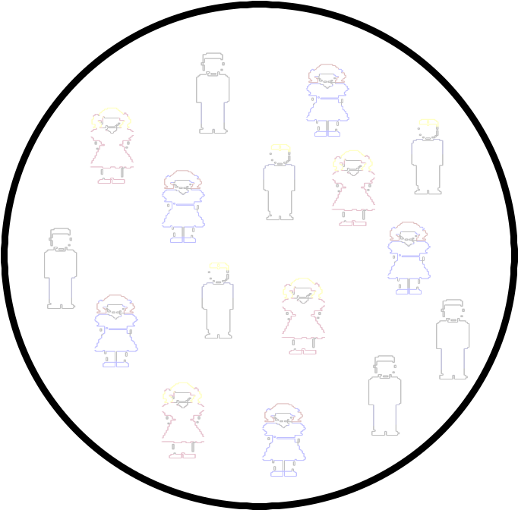
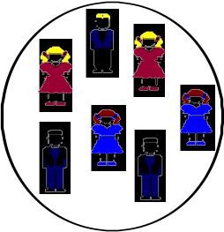








总体
一些可能样本
每一样本有相同被抽中的概率

Slide 26
放回和不放回
  放回（重复）抽样
  无放回（不重复）抽样

Slide 27
简单随机抽样
（三）特点
  简单、直观，在抽样框完整时，可直接从中抽取样本
  用样本统计量对目标量进行估计比较方便
（四）局限性
  当N很大时，不易构造抽样框
  抽出的单位很分散，给实施调查增加了困难
  没有利用其它辅助信息以提高估计的效率

Slide 28
概率抽样——分层抽样
（分类抽样或类型抽样）
（一）概念：将总体单位按某种特征或某种规则划分为不同的层，然后从不同的层中独立、随机地抽取样本
（二）优点

Slide 29
（二）优点
  保证样本的结构与总体的结构比较相近
  ，从而提高估计的精度
  组织实施调查方便
  既可以对总体参数进行估计，也可以对
  各层的目标量进行估计

Slide 30
（三）样本的抽取方法
1、比例分配法
2、适度分配法
3、最优分配法

Slide 31
分层抽样样本数目抽取比例示意
分层 | 亩数 | 亩产标准差 | 平均每亩调查费 | 各层调查单位数目
 |  |  |  | 比例法 | 适度法 | 经济法
山区 | 1000 | 400 | 256 | 126 | 210 | 150
平原 | 4000 | 200 | 100 | 504 | 420 | 480
合计 | 5000 | --- | --- | 630 | 630 | 630

Slide 32
概率抽样——系统抽样
（机械抽样、等距抽样）
（一）概念：将总体中的所有单位(抽样单位)按一定顺序排列，在规定的范围内随机地抽取一个单位作为初始单位，然后按事先规定好的规则确定其它样本单位
1、数据排队
（1）按有关标志排队
（2）按无关标志排队
2、间隔 k=N/n
3、第一个单位的抽取

Slide 33
3、第一个单位的抽取
（1）按无关标志排队------随机起点
（2）按有关标志排队------a、半距起点
b、对称等距抽样

Slide 34
例：如果总体有203个同学，要求得到该总体英语学习情况，准备采用系统抽样抽取10个同学进行调查。

Slide 35
随机起点等距抽样
半距起点等距抽样
对称起点等距抽样

Slide 36
系统抽样
（三）优点：操作简便，可提高估计的精度
（四）缺点：对估计量方差的估计比较困难

Slide 37
整群抽样
将总体中若干个单位合并为组(群),抽样时直接抽取群，然后对中选群中的所有单位全部实施调查
      群集间互斥且周延
      群集与群集间差异小
      群集内类似总体

Slide 38
      2、特点
        抽样时只需群的抽样框，可简化工作量
        调查的地点相对集中，节省调查费用，方便调查的实施
        缺点是估计的精度较差

Slide 39
多阶段抽样
先抽取群，但并不是调查群内的所有单位，而是再进行一步抽样，从选中的群中抽取出若干个单位进行调查
  二阶抽样中群是初级抽样单位，第二阶段抽取的是最终抽样单位。将该方法推广，使抽样的阶段数增多，就称为多阶段抽样
具有整群抽样的优点，保证样本相对集中，节约调查费用
需要包含所有低阶段抽样单位的抽样框；同时由于实行了再抽样，使调查单位在更广泛的范围内展开
在大规模的抽样调查中，是经常被采用的方法

Slide 40
四种抽样调查组织形式要点：
1、概念
2、总方差=组内方差的平均数+组间方差
影响分层抽样误差大小的方差是组内方差，所以分层抽样尽量使得层内差异小一些；
影响整群抽样误差大小的方差是组间方差，所以整群抽样尽量使得群间差异小一些。

Slide 41
3、分层抽样的抽样误差最小、系统抽样次
之、整群抽样最大。
（思考：为什么整群抽样误差最大？既然误差大，为什么还要采用整群抽样？）

Slide 42
非概率抽样
相对于概率抽样而言
抽取样本时不是依据随机原则，而是根据研究目的对数据的要求，采用某种方式从总体中抽出部分单位对其实施调查
有方便抽样、判断抽样、自愿样本、滚雪球抽样、配额抽样等方式

Slide 43
方便抽样
调查过程中由调查员依据方便的原则，自行确定入抽样本的单位
  调查员在街头、公园、商店等公共场所进行拦截调查
  厂家在出售产品柜台前对路过顾客进行的调查
优点：容易实施，调查的成本低
缺点：样本单位的确定带有随意性，样本无法代表有明确定义的总体，调查结果不宜推断总体

Slide 44
举例: 从卡车中取桔子
The convenience sample
California Oranges

Slide 45
举例: 从卡车中取桔子
The convenience sample
California Oranges

Slide 46
举例: 从卡车中取桔子
The convenience sample
California Oranges

Slide 47
举例: 从卡车中取桔子
The convenience sample
California Oranges

Slide 48
举例: 从卡车中取桔子
The convenience sample
California Oranges

Slide 49
举例: 从卡车中取桔子
The convenience sample
California Oranges

Slide 50
举例: 从卡车中取桔子
The convenience sample
California Oranges

Slide 51
举例: 从卡车中取桔子
The convenience sample
California Oranges

Slide 52
举例: 从卡车中取桔子
The convenience sample
California Oranges

Slide 53
举例: 从卡车中取桔子
The convenience sample
California Oranges

Slide 54
举例: 从卡车中取桔子
The convenience sample
California Oranges

Slide 55
举例: 从卡车中取桔子
The convenience sample
California Oranges

Slide 56
举例: 从卡车中取桔子
The convenience sample
California Oranges

Slide 57
举例: 从卡车中取桔子
The convenience sample
California Oranges

Slide 58
举例: 从卡车中取桔子
The convenience sample
California Oranges

Slide 59
注意: 桔子是从车子后面取得
举例: 从卡车中取桔子
The convenience sample
California Oranges

Slide 60
判断抽样
研究人员根据经验、判断和对研究对象的了解，有目的选择一些单位作为样本
  有重点抽样，典型抽样，代表抽样等方式
判断抽样是主观的，样本选择的好坏取决于调研者的判断、经验、专业程度和创造性
抽样成本比较低，容易操作
样本是人为确定的，没有依据随机的原则，调查结果不能用于推断总体

Slide 61
自愿样本
被调查者自愿参加，成为样本中的一分子，向调查人员提供有关信息
  例如，参与报刊上和互联网上刊登的调查问卷活动，向某类节目拨打热线电话等，都属于自愿样本
自愿样本与抽样的随机性无关
  样本是有偏的
  不能依据样本的信息推断总体

Slide 62
滚雪球抽样
先选择一组调查单位，对其实施调查之后，再请他们提供另外一些属于研究总体的调查对象，调查人员根据所提供的线索，进行此后的调查。这个过程持续下去，就会形成滚雪球效应
适合于对稀少群体和特定群体研究
优点：容易找到那些属于特定群体的被调查者，调查的成本也比较低

Slide 63
配额抽样
先将总体中的所有单位按一定的标志(变量)分为若干类，然后在每个类中采用方便抽样或判断抽样的方式选取样本单位
操作简单，可以保证总体中不同类别的单位都能包括在所抽的样本之中，使得样本的结构和总体的结构类似
抽取具体样本单位时，不是依据随机原则，属于非概率抽样

Slide 64
概率抽样与非概率抽样的比较
概率抽样
  依据随机原则抽选样本
  样本统计量的理论分布存在
  可根据调查的结果推断总体
非概率抽样
  不是依据随机原则抽选样本
  样本统计量的分布是不确定的
  无法使用样本的结果推断总体

Slide 65
思考：
利用网络进行调查是随机抽样吗？

Slide 66
搜集数据的基本方法

Slide 67
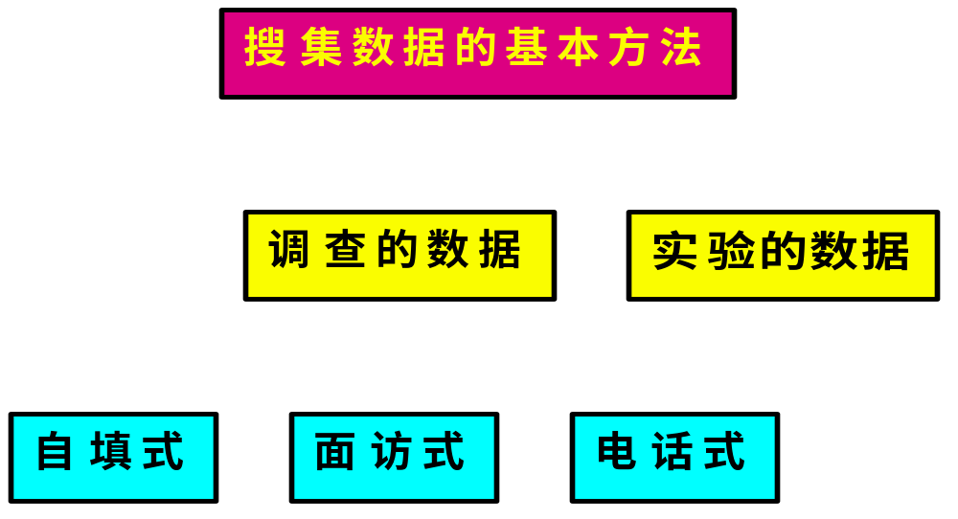
搜集数据的基本方法

Slide 68
自填式问卷调查
没有调查员协助的情况下由被调查者自己完成调查问卷
  问卷递送方法有：调查员分发、邮寄、网络、媒体
要求调查问卷结构严谨，有清楚的说明
弱点
  问卷的返回率比较低
  不适合结构复杂的问卷
  调查周期比较长
  数据搜集过程中出现的问题难于及时采取调改措施

Slide 69
面访式问卷调查
调查员与被调查者面对面提问、被调查者回答的一种调查方式
优点
  可提高调查的回答率
  可提高调查数据的质量
  能调节数据搜集所花费的时间
弱点
  调查的成本较高
  调查过程的质量控制有一定难度

Slide 70
电话式问卷调查
通过电话向被调查者实施调查
特点
  速度快，能在短时间内完成调查
  适合于样本单位十分分散的情况
局限
  如果被调查者没有电话，调查将无法实施
  访问的时间不能太长
  使用的问卷需要简单
  被访者不愿意接受调查时，难以说服

Slide 71

观察式调查
1. 就调查对象的行动和意识，调查人员边观察边记录以收集所需信息
2. 调查人员不是强行介入
能够在被调查者不察觉的情况下获得资料
  如交通流量的调查

Slide 72
各调查方法的比较
 | 自填式 | 面访式 | 电话式
调查时间 | 慢 | 中等 | 快捷
调查费用 | 低 | 高 | 低
问卷难度 | 要求容易 | 可以复杂 | 要求容易
有形辅助物的使用 | 中等利用 | 充分利用 | 无法利用
调查过程控制 | 简单 | 复杂 | 容易
调查员作用的发挥 | 无法发挥 | 充分发挥 | 一般发挥
回答率 | 最低 | 较高 | 一般

Slide 73
2.3 实验数据
2.3.1 实验组和对照组
2.3.2 实验中的若干问题
2.3.3 实验中的统计
2.3.4 实验法案例

Slide 74
实验组和对照组
将研究对象分为两组：实验组和对照组
实验组和随机组的产生应遵循随机原则，而且应该匹配
  匹配指对实验单位的背景材料进行分析比较，将情况类似的每对单位分别随机地分配到实验组和对照组

Slide 75
实验中的若干问题
人的意愿
  研究的对象是人的时候，在划分实验组和对照组时的随机原则将面临挑战
心理问题
  人们对被研究非常敏感，这使得他们更加注意自我，从而走到事物的另一个极端
道德问题
  当某种实验涉及道德问题时，人们会处于进退两难的尴尬境地

Slide 76
实验中的统计
实验设计本身就是一个统计问题
确定进行实验所需要的单位的个数，以保证实验可以达到统计显著的结果
将统计的思想融入到实验设计中，使实验设计符合统计分析的标准
对实验数据进行分析时，统计可以提供最恰当的分析方法

Slide 77
2.4 数据的误差
2.4.1 抽样误差
2.4.2 非抽样误差
2.4.3 误差的控制

Slide 78
数据的误差
数据的误差
抽样误差
非抽样误差
抽样框误差
回答误差
无回答误差
调查员误差

Slide 79
抽样误差
由于抽样的随机性所带来的误差
所有样本可能的结果与总体真值之间的平均性差异
影响抽样误差的大小的因素
  样本量的大小
  总体的变异性

Slide 80
非抽样误差
相对抽样误差而言
除抽样误差之外的，由于其他原因造成的样本观察结果与总体真值之间的差异
存在于所有的调查之中
  概率抽样，非概率抽样，全面性调查
有抽样框误差、回答误差、无回答误差、调查员误差、测量误差

Slide 81
抽样框问题
○ 目标总体：根据研究目的所规定的理想总体
○ 抽样总体：抽样框所代表的总体
目标总体与抽样总体两者从理论上讲两者应该一致，但实际工作中与目标总体完全一致的抽样框往往很难得到，通常只能用一个接近目标总体并且容易操作的抽样框来代替。
当两者不一致时，就有可能产生估计的偏误，严重时还会导致数据失真而得出错误的结论。

Slide 82
抽样框案例
这是1936年美国总统竞选时有一家名叫《文学摘要》的杂志作了名意测验，发出了1000万份问卷，调查共和党候选人兰登和民主党候选人罗斯福谁将在竞选中获胜。（以电话簿和杂志的订户作抽样框） 当时美国正处于30年代的经济衰退时期，电话并不普遍，只有比较有钱的共和党人才装电话和订杂志，因此抽样框不能代表目标总体。

Slide 83
抽样框
候选人 | 调查估计（%） | 实际选举结果（%）
罗斯福(民主党） | 43 | 62
兰登（共和党） | 57 | 38

Slide 84
抽样框2
家庭职工人数 | 职工户 |  | 职工人数 |  | 每户人均收入
 | 户数 | 占总数% | 人数 | 占总数%
1 | 20000 | 40 | 20000 | 20 | 600
2 | 15000 | 30 | 30000 | 30 | 800
3 | 10000 | 20 | 30000 | 30 | 1000
4 | 5000 | 10 | 20000 | 20 | 1200

Slide 85
无回答问题
无回答对估计推断会产生以下影响：
由于无回答而使有效的样本量减少，从而使抽样误差增大。
由于无回答而带来估计量的偏误，而且这种偏误并不会由于样本量增大而减少。

Slide 86
无 回答偏误的产生主要来自于回答的人与无回答人之间的态度或标志值的差异。
例某机关调查一年内工作人员平均下基层的天数。假设抽取了100人作调查，但只有80人作了回答，根据这80人回答的结果计算平均为30天，另20人因种种原因没有回答。经进一步调查，发现没有回答的人大部分下基层比较少，平均为10天，因此如果全部回答，样本的均值应为26天，这4天就是无回答引起的偏差。

Slide 87
误差的控制
抽样误差可计算和控制
非抽样误差的控制
  调查员的挑选
  调查员的培训
  督导员的调查专业水平
  调查过程控制
    调查结果进行检验、评估
    现场调查人员进行奖惩的制度

Slide 88
本章小结
数据的来源
调查数据与问卷设计
实验数据
数据的误差

Slide 89
本章要点
1、概率抽样的四种组织形式
2、统计数据误差及各种误差产生的原因

Slide 90

结 束

